Slide 1
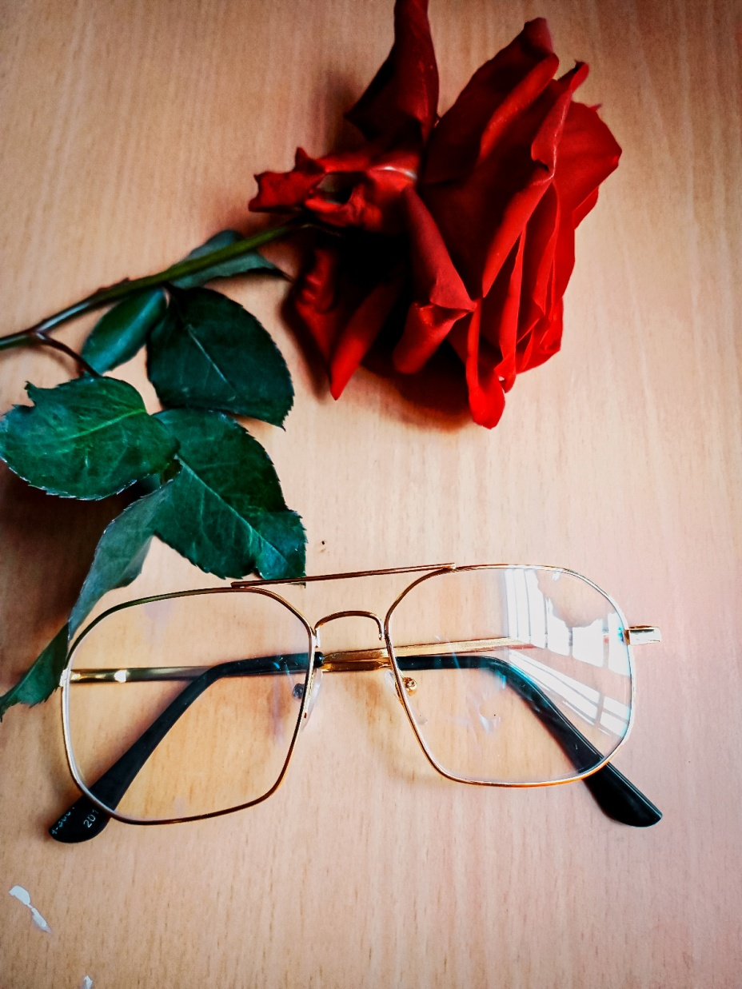
স্বাগত

Slide 2
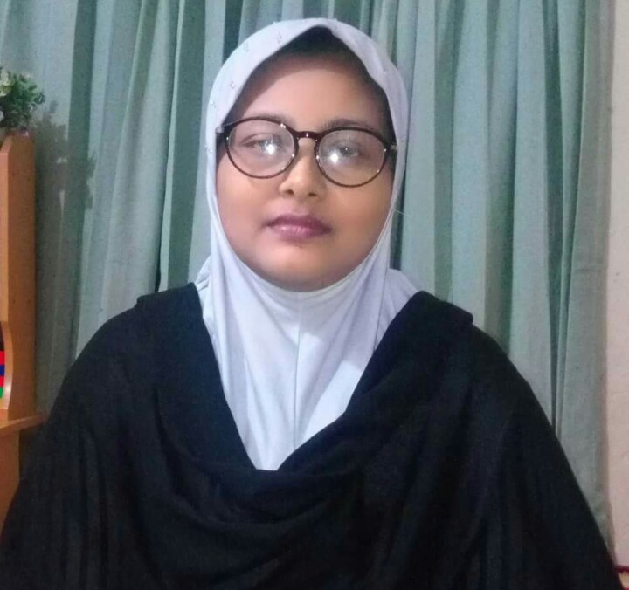
শিক্ষক পরিচিতি
নামঃসালেহা বেগম
পদবিঃসহকারি শিক্ষক
বিদ্যালয়ের নামঃ গোলকপুর সঃপ্রাঃ বিদ্যাঃ রায়পুর,লক্ষ্মীপুর।

Slide 3
পাঠ পরিচিতি
শ্রেনি -৪র্থ
বিষয়-বাঃও বিশ্বপরিচয়
পাঠ্যাংশ-শ্রমজীবি সমাজের......গুরুত্বপূর্ণ শিল্প।

Slide 4
শিখন ফল
৬.১.১.শ্রমের গুরুত্ব বলতে পারবে ।

Slide 5
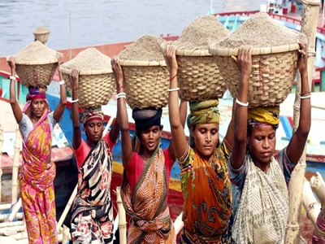
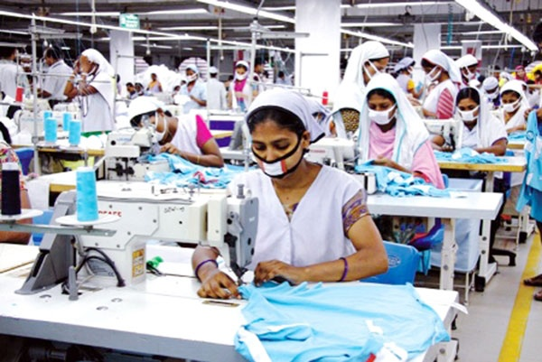
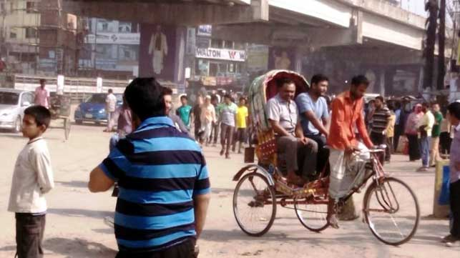
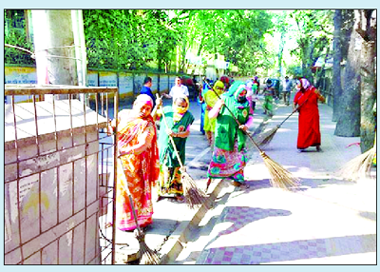
এসো কিছু ছবি দেখি।

Slide 6
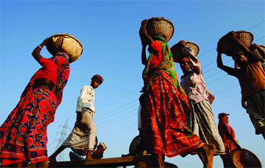
পাঠ শিরোনাম
শ্রমজীবী

Slide 7
এরা কারা?
গার্মেন্স কর্মী

Slide 8
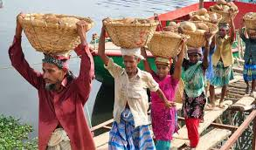
এরা কারা?
শ্রমিক

Slide 9
১।তোমাদের আশেপাশের শ্রমজীবী মানুষের ১ টি তালিকা তৈরি কর।

Slide 10
বইয়ের ৩৮পৃঃ খোল এবং নিরবে পড়।

Slide 11
দলীয় কাজঃ
ক দলঃ
*গার্মেন্টস কর্মী কী কী কাজ করে----তা ৫ টি বাক্যে লিখ।
খ দলঃ
*শ্রমের গুরুত্ব সম্পর্কে ৩ টি বাক্য লিখ।

Slide 12
মুল্যায়ন
১.কারা রপ্তানির জন্য পোশাক তৈরি করে ?
২.কারা দৈনন্দিন জীবনযাপনে সাহায্য করে ?
৩.বিদ্যালয়,অফিস,হাসপাতাল,রাস্তা কারা পরিষ্কার করে?

Slide 13
সবাইকে ধন্যবাদ

